Slide 1
Esercizio 4 Verbalizzazione esami
Tosetti Luca
Web Technologies

Slide 2
VERSIONE HTML PURA

Slide 3
Traccia
1/2
Un’applicazione permette di verbalizzare gli esiti degli esami di un appello.
Il docente accede tramite login e seleziona nella HOME page un corso da una lista dei propri corsi ordinata in modo alfabetico decrescente e poi una data d’appello del corso scelto selezionata da un elenco ordinato per data decrescente. Ogni corso ha un solo docente.
La selezione dell’appello porta a una pagina ISCRITTI, che mostra una tabella con tutti gli iscritti all’appello. La tabella riporta i seguenti dati: matricola, cognome e nome, email, corso di laurea, voto e stato di valutazione. Il voto può non essere ancora definito. Lo stato di valutazione dello studente rispetto all’appello può assumere i valori: non inserito, inserito, pubblicato, rifiutato e verbalizzato.
Selezionando un’etichetta nell’intestazione della tabella, l’utente ordina le righe in base al valore di tale etichetta (ad esempio, selezionando “cognome” la tabella è riordinata in base al cognome). Successive selezioni della stessa etichetta invertono l’ordinamento: si parte con l’ordinamento crescente. Il valore del voto viene considerato ordinato nel modo seguente: <vuoto>, assente, rimandato, riprovato, 18, 19, …, 30, 30 e lode.
Nella tabella della pagina ISCRITTI ad ogni riga corrisponde un bottone “MODIFICA”. Premendo il bottone compare una pagina con una form che mostra tutti i dati dello studente selezionato e un campo di input in cui è possibile scegliere il voto. L’invio della form provoca la modifica o l’inserimento del voto. Inizialmente le righe sono nello stato di valutazione “non inserito”. L’inserimento e le successive eventuali modifiche portano la riga nello stato di valutazione “inserito”.

Slide 4
Traccia
2/2
Alla tabella della pagina ISCRITTI è associato un bottone PUBBLICA che comporta la pubblicazione delle righe con lo stato di valutazione INSERITO. La pubblicazione rende il voto non più modificabile dal docente e visibile allo studente e cambia lo stato di valutazione della riga dello studente a “pubblicato”.
Lo studente accede tramite login e seleziona nella HOME page un corso tra quelli a cui è iscritto mediante una lista ordinata in modo alfabetico decrescente e poi una data d’appello del corso scelto selezionata da un elenco ordinato per data decrescente.
Uno studente può essere iscritto a più appelli dello stesso corso. La selezione della data d’appello porta a una pagina ESITO che mostra il messaggio “Voto non ancora definito” se il docente non ha ancora pubblicato il risultato per quello studente in quell’appello. Altrimenti, la pagina mostra i dati dello studente, del corso, dell’appello e il voto assegnato.
Se il voto è tra 18 e 30 e lode compare un bottone RIFIUTA. Premendo tale bottone la pagina mostra gli stessi dati con la dizione aggiunta “Il voto è stato rifiutato” e senza il bottone RIFIUTA. Il rifiuto del voto cambia lo stato di valutazione a “rifiutato” della riga dello studente per quell’appello nella pagina ISCRITTI del docente.
Nella pagina ISCRITTI del docente la tabella degli iscritti è associata anche a un bottone VERBALIZZA. La pressione del bottone provoca il cambio di stato a “verbalizzato” per le righe nello stato “pubblicato” o "rifiutato" e comporta anche la creazione di un verbale e la disabilitazione della possibilità di rifiutare il voto.
Il rifiuto implica la verbalizzazione di “rimandato” come voto. Un verbale ha un codice generato dal sistema, una data e ora di creazione ed è associato all’appello del corso a cui si riferisce e agli studenti (con nome, cognome, matricola e voto) che passano allo stato “verbalizzato”. A seguito della pressione del bottone VERBALIZZA compare una pagina VERBALE che mostra i dati completi del verbale creato.

Slide 5
Completamento delle specifiche
Aggiunta di un bottone di logout, per permettere all’utente (sia docente che studente) di poter uscire dal sito
Possono essere creati più verbali relativi allo stesso appello, ciascuno contenente studenti diversi e mai duplicati/condivisi. Si è scelto questo tipo di implementazione per garantire una maggiore flessibilità al docente, il quale in questo modo non è costretto a inserire e pubblicare tutti i voti di un appello prima di poterli verbalizzare. Inoltre per come è stato implementato il progetto e il DB, è possibile anche poter tranquillamente recuperare tutti gli studenti verbalizzati di un appello.
Gli studenti ,come osservabile dallo schema ER, sono associati sia ai corsi, che agli appelli. Questo permette a ciascuno studente di poter vedere solo i corsi e gli appelli a cui è iscritto.

Slide 6
Analisi requisiti DB
1/2
Un’applicazione permette di verbalizzare gli esiti degli esami di un appello.
Il docente accede tramite login e seleziona nella HOME page un corso da una lista dei propri corsi ordinata in modo alfabetico decrescente e poi una data d’appello del corso scelto selezionata da un elenco ordinato per data decrescente. Ogni corso ha un solo docente.
La selezione dell’appello porta a una pagina ISCRITTI, che mostra una tabella con tutti gli iscritti all’appello. La tabella riporta i seguenti dati: matricola, cognome e nome, email, corso di laurea, voto e stato di valutazione. Il voto può non essere ancora definito. Lo stato di valutazione dello studente rispetto all’appello può assumere i valori: non inserito, inserito, pubblicato, rifiutato e verbalizzato.
Selezionando un’etichetta nell’intestazione della tabella, l’utente ordina le righe in base al valore di tale etichetta (ad esempio, selezionando “cognome” la tabella è riordinata in base al cognome). Successive selezioni della stessa etichetta invertono l’ordinamento: si parte con l’ordinamento crescente. Il valore del voto viene considerato ordinato nel modo seguente: <vuoto>, assente, rimandato, riprovato, 18, 19, …, 30, 30 e lode.
Nella tabella della pagina ISCRITTI ad ogni riga corrisponde un bottone “MODIFICA”. Premendo il bottone compare una pagina con una form che mostra tutti i dati dello studente selezionato e un campo di input in cui è possibile scegliere il voto. L’invio della form provoca la modifica o l’inserimento del voto. Inizialmente le righe sono nello stato di valutazione “non inserito”. L’inserimento e le successive eventuali modifiche portano la riga nello stato di valutazione “inserito ”.
Entità, Attributi, Relazioni

Slide 7
2/2
Analisi requisiti DB
Alla tabella della pagina ISCRITTI è associato un bottone PUBBLICA che comporta la pubblicazione delle righe con lo stato di valutazione INSERITO. La pubblicazione rende il voto non più modificabile dal docente e visibile allo studente e cambia lo stato di valutazione della riga dello studente a “pubblicato”.
Lo studente accede tramite login e seleziona nella HOME page un corso tra quelli a cui è iscritto mediante una lista ordinata in modo alfabetico decrescente e poi una data d’appello del corso scelto selezionata da un elenco ordinato per data decrescente.
Uno studente può essere iscritto a più appelli dello stesso corso. La selezione della data d’appello porta a una pagina ESITO che mostra il messaggio “Voto non ancora definito” se il docente non ha ancora pubblicato il risultato per quello studente in quell’appello. Altrimenti, la pagina mostra i dati dello studente, del corso, dell’appello e il voto assegnato.
Se il voto è tra 18 e 30 e lode compare un bottone RIFIUTA. Premendo tale bottone la pagina mostra gli stessi dati con la dizione aggiunta “Il voto è stato rifiutato” e senza il bottone RIFIUTA. Il rifiuto del voto cambia lo stato di valutazione a “rifiutato” della riga dello studente per quell’appello nella pagina ISCRITTI del docente.
Nella pagina ISCRITTI del docente la tabella degli iscritti è associata anche a un bottone VERBALIZZA. La pressione del bottone provoca il cambio di stato a “verbalizzato” per le righe nello stato “pubblicato” o "rifiutato" e comporta anche la creazione di un verbale e la disabilitazione della possibilità di rifiutare il voto.
Il rifiuto implica la verbalizzazione di “rimandato” come voto. Un verbale ha un codice generato dal sistema, una data e ora di creazione ed è associato all’appello del corso a cui si riferisce e agli studenti (con nome, cognome, matricola e voto) che passano allo stato “verbalizzato”. A seguito della pressione del bottone VERBALIZZA compare una pagina VERBALE che mostra i dati completi del verbale creato.
Entità, Attributi, Relazioni

Slide 8
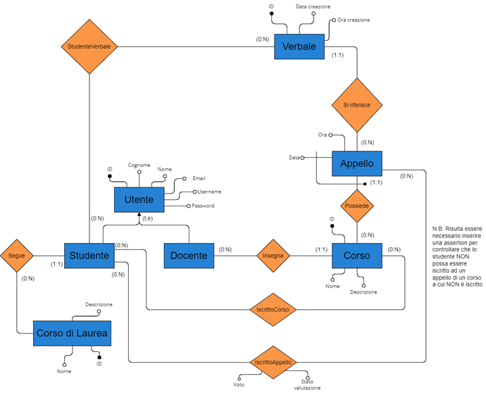
DB design

Slide 9
Schema DB
Commento(ITA)
Per l’implementazione della tabella Appelli, ho valutato 2 possibili alternative:
Mantenere la relazione di entità debole, e quindi realizzare la tabella in modo che la chiave primaria sia costituita dall’attributo OraData (Unione dei due attributi “Ora” e “Data”) e da ID_Corso (chiave primaria della tabella Corso), questo permetterebbe di associare più appelli ad uno stesso corso, a patto che siano in momenti diversi (OraData diversi). Il lato negativo di questa implementazione è che non sarebbe possibile specificare che più appelli, relativi allo stesso corso, possano essere tenuti alla stessa data e ora.
(Scelta adottata) Trasformare la relazione di entità debole in una normale relazione 1:N introducendo un attributo “ID”, all’interno della tabella Appelli. In questo modo a differenza del caso precedente, posso anche andare a specificare la concomitanza di due appelli relativi allo stesso corso ed inoltre posso tenere separati gli attributi “Ora” e “Data” per maggiore flessibilità nelle query.
Tables(ENG)
For the Calls table I evaluated 2 possible alternatives:
Maintain the weak relationship, and then create the table so that the primary key consists of the TimeDate attribute (Union of the “Time” and “Date” attributes) and ID_Course (primary key of the Course table). This allows to specify that multiple calls can be associated with a course, provided that they are at different times (TimeDate must be different). The negative part of this implementation is that it’s not possible to specify that multiple calls, related to the same course, can be held on the same date and time.
(Choice adopted) Transform the weak relationship into a normal 1:N relationship by introducing an “ID” attribute, in the Calls table. In this way, unlike the precedent case, I can specify the concurrence of two calls related to the same course and I can also keep the “Time” and “Date” attributes separated for more flexibility in the Querys

Slide 10
Schema DB
Chiavi esterne(ITA)
corsi.ID_Docente -> utenti.ID
studenti_verbali.ID_Studente -> utenti.ID
studenti_verbali.ID_Verbale -> verbali.ID
verbali.ID_Appello -> appelli.ID
appelli.ID_Corso -> corsi.ID
IscrizioniAppelli.ID_Studente -> utenti.ID
IscrizioniAppelli.ID_Appello -> appelli.ID
iscrizioniCorsi.ID_Studente -> utenti.ID
iscrizioniCorsi.ID_Appello -> appelli.ID
utenti.ID_CorsoDiLaurea -> CorsiDiLaurea.ID
Foreign keys(ENG)
calls.ID_Course -> courses.ID
courses.ID_Lecturer -> lecturers.ID
Registrations_calls.ID_Student -> students.ID
Registrations_calls.ID_Call -> calls.ID
Registrations_courses.ID_Student -> students.ID
Registrations_courses.ID_Call -> calls.ID
users.ID_DegreeCourse -> degree_courses.ID
students_verbals.ID_Student -> students.ID
students_verbals.ID_Verbal -> verbals.ID
verbals.ID_Call -> calls.ID

Slide 11
Schema DB
Calls table
CREATE TABLE `calls` (
`ID` int NOT NULL AUTO_INCREMENT,
`Date` date NOT NULL,
`Time` time NOT NULL,
`ID_Course` int NOT NULL,
PRIMARY KEY (`ID`), KEY `calls->courses_idx` (`ID_Course`), CONSTRAINT `calls->courses` FOREIGN KEY (`ID_Course`) REFERENCES `courses` (`ID`) ON UPDATE CASCADE
);
Degree courses table
CREATE TABLE `degree_courses` (
`ID` int NOT NULL AUTO_INCREMENT,
`Name` varchar(64) NOT NULL,
`Description` varchar(1024) NOT NULL DEFAULT 'No description',
PRIMARY KEY (`ID`),
UNIQUE KEY `Nome_UNIQUE` (`Name`)
);
Courses table
CREATE TABLE `courses` (
`ID` int NOT NULL AUTO_INCREMENT,
`Name` varchar(64) NOT NULL,
`Description` varchar(1024) NOT NULL DEFAULT 'No description',
`ID_Lecturer` int NOT NULL,
PRIMARY KEY (`ID`),
UNIQUE KEY `Name_UNIQUE` (`Name`),
KEY `Courses->Lecturers_idx` (`ID_Lecturer`), CONSTRAINT `Courses->Lecturers` FOREIGN KEY (`ID_Lecturer`) REFERENCES `users` (`ID`) ON UPDATE CASCADE
);

Slide 12
Schema DB
Registrations_calls table
CREATE TABLE `registrations_calls` (
`ID_Student` int NOT NULL,
`ID_Call` int NOT NULL,
`Mark` enum('','Assente','Rimandato','Riprovato','18','19','20','21','22','23','24','25','26','27','28','29','30','30L') NOT NULL,
`EvaluationStatus` enum('Non inserito','Inserito','Pubblicato','Rifiutato','Verbalizzato') NOT NULL,
PRIMARY KEY (`ID_Student`,`ID_Call`),
KEY `Registrations_calls->Students_idx` (`ID_Student`),
KEY `Registrations_calls->Calls_idx` (`ID_Call`),
CONSTRAINT `Registrations_calls->Calls` FOREIGN KEY (`ID_Call`) REFERENCES `calls` (`ID`) ON UPDATE CASCADE,
CONSTRAINT `Registrations_calls->Students` FOREIGN KEY (`ID_Student`) REFERENCES `users` (`ID`) ON UPDATE CASCADE
);
CREATE TABLE `registrations_courses` (
`ID_Student` int NOT NULL,
`ID_Course` int NOT NULL,
PRIMARY KEY (`ID_Student`,`ID_Course`),
KEY `Registrations_courses->Students_idx` (`ID_Student`),
KEY `Registrations_courses->Courses_idx` (`ID_Course`),
CONSTRAINT `Registrations_courses->Courses` FOREIGN KEY (`ID_Course`) REFERENCES `courses` (`ID`) ON UPDATE CASCADE,
CONSTRAINT `Registrations_courses->Students` FOREIGN KEY (`ID_Student`) REFERENCES `users` (`ID`) ON UPDATE CASCADE
);
Registrations_courses table

Slide 13
Schema DB
Students_verbals table
CREATE TABLE `students_verbals` (
`ID_Student` int NOT NULL,
`ID_Verbal` int NOT NULL,
PRIMARY KEY (`ID_Student`,`ID_Verbal`),
KEY `students_verbals->Students_idx` (`ID_Student`),
KEY `students_verbals->Verbals_idx` (`ID_Verbal`),
CONSTRAINT `students_verbals->Students` FOREIGN KEY (`ID_Student`) REFERENCES `users` (`ID`) ON UPDATE CASCADE,
CONSTRAINT `students_verbals->verbals` FOREIGN KEY (`ID_Verbal`) REFERENCES `verbals` (`ID`) ON UPDATE CASCADE
);
Users table
CREATE TABLE `users` (
`ID` int NOT NULL AUTO_INCREMENT,
`Surname` varchar(64) NOT NULL,
`Name` varchar(64) NOT NULL,
`Email` varchar(64) NOT NULL,
`Username` varchar(64) NOT NULL,
`Password` varchar(64) NOT NULL,
`Role` varchar(64) NOT NULL,
`ID_DegreeCourse` int DEFAULT NULL,
PRIMARY KEY (`ID`),
UNIQUE KEY `Username_UNIQUE` (`Username`),
KEY `Students->DegreeCourses_idx` (`ID_DegreeCourse`),
CONSTRAINT `users->degreeCourses` FOREIGN KEY (`ID_DegreeCourse`) REFERENCES `degree_courses` (`ID`) ON UPDATE CASCADE
);
Verbals table
CREATE TABLE `verbals` (
`ID` int NOT NULL AUTO_INCREMENT,
`CreationDate` date NOT NULL,
`CreationTime` time NOT NULL,
`ID_Call` int NOT NULL,
PRIMARY KEY (`ID`),
KEY `Verbals->Calls_idx` (`ID_Call`),
CONSTRAINT `Verbals->Calls` FOREIGN KEY (`ID_Call`) REFERENCES `calls` (`ID`) ON UPDATE CASCADE
);

Slide 14
Analisi requisiti applicazione
Un’applicazione permette di verbalizzare gli esiti degli esami di un appello.
Il docente accede tramite login e seleziona nella HOME page un corso da una lista dei propri corsi ordinata in modo alfabetico decrescente e poi una data d’appello del corso scelto selezionata da un elenco ordinato per data decrescente. Ogni corso ha un solo docente.
La selezione dell’appello porta a una pagina ISCRITTI, che mostra una tabella con tutti gli iscritti all’appello. La tabella riporta i seguenti dati: matricola, cognome e nome, email, corso di laurea, voto e stato di valutazione. Il voto può non essere ancora definito. Lo stato di valutazione dello studente rispetto all’appello può assumere i valori: non inserito, inserito, pubblicato, rifiutato e verbalizzato.
Selezionando un’etichetta nell’intestazione della tabella, l’utente ordina le righe in base al valore di tale etichetta (ad esempio, selezionando “cognome” la tabella è riordinata in base al cognome). Successive selezioni della stessa etichetta invertono l’ordinamento: si parte con l’ordinamento crescente. Il valore del voto viene considerato ordinato nel modo seguente: <vuoto>, assente, rimandato, riprovato, 18, 19, …, 30, 30 e lode.
Nella tabella della pagina ISCRITTI ad ogni riga corrisponde un bottone “MODIFICA”. Premendo il bottone compare una pagina con una form che mostra tutti i dati dello studente selezionato e un campo di input in cui è possibile scegliere il voto. L’invio della form provoca la modifica o l’inserimento del voto. Inizialmente le righe sono nello stato di valutazione “non inserito”. L’inserimento e le successive eventuali modifiche portano la riga nello stato di valutazione “inserito”.
Pages (views), View components, Events, actions

Slide 15
Analisi requisiti applicazione
Alla tabella della pagina ISCRITTI è associato un bottone PUBBLICA che comporta la pubblicazione delle righe con lo stato di valutazione INSERITO. La pubblicazione rende il voto non più modificabile dal docente e visibile allo studente e cambia lo stato di valutazione della riga dello studente a “pubblicato”.
Lo studente accede tramite login e seleziona nella HOME page un corso tra quelli a cui è iscritto mediante una lista ordinata in modo alfabetico decrescente e poi una data d’appello del corso scelto selezionata da un elenco ordinato per data decrescente.
Uno studente può essere iscritto a più appelli dello stesso corso. La selezione della data d’appello porta a una pagina ESITO che mostra il messaggio “Voto non ancora definito” se il docente non ha ancora pubblicato il risultato per quello studente in quell’appello. Altrimenti, la pagina mostra i dati dello studente, del corso, dell’appello e il voto assegnato.
Se il voto è tra 18 e 30 e lode compare un bottone RIFIUTA. Premendo tale bottone la pagina mostra gli stessi dati con la dizione aggiunta “Il voto è stato rifiutato” e senza il bottone RIFIUTA. Il rifiuto del voto cambia lo stato di valutazione a “rifiutato” della riga dello studente per quell’appello nella pagina ISCRITTI del docente.
Nella pagina ISCRITTI del docente la tabella degli iscritti è associata anche a un bottone VERBALIZZA. La pressione del bottone provoca il cambio di stato a “verbalizzato” per le righe nello stato “pubblicato” o "rifiutato" e comporta anche la creazione di un verbale e la disabilitazione della possibilità di rifiutare il voto.
Il rifiuto implica la verbalizzazione di “rimandato” come voto. Un verbale ha un codice generato dal sistema, una data e ora di creazione ed è associato all’appello del corso a cui si riferisce e agli studenti (con nome, cognome, matricola e voto) che passano allo stato “verbalizzato”. A seguito della pressione del bottone VERBALIZZA compare una pagina VERBALE che mostra i dati completi del verbale creato.
Pages (views), View components, Events, actions

Slide 16
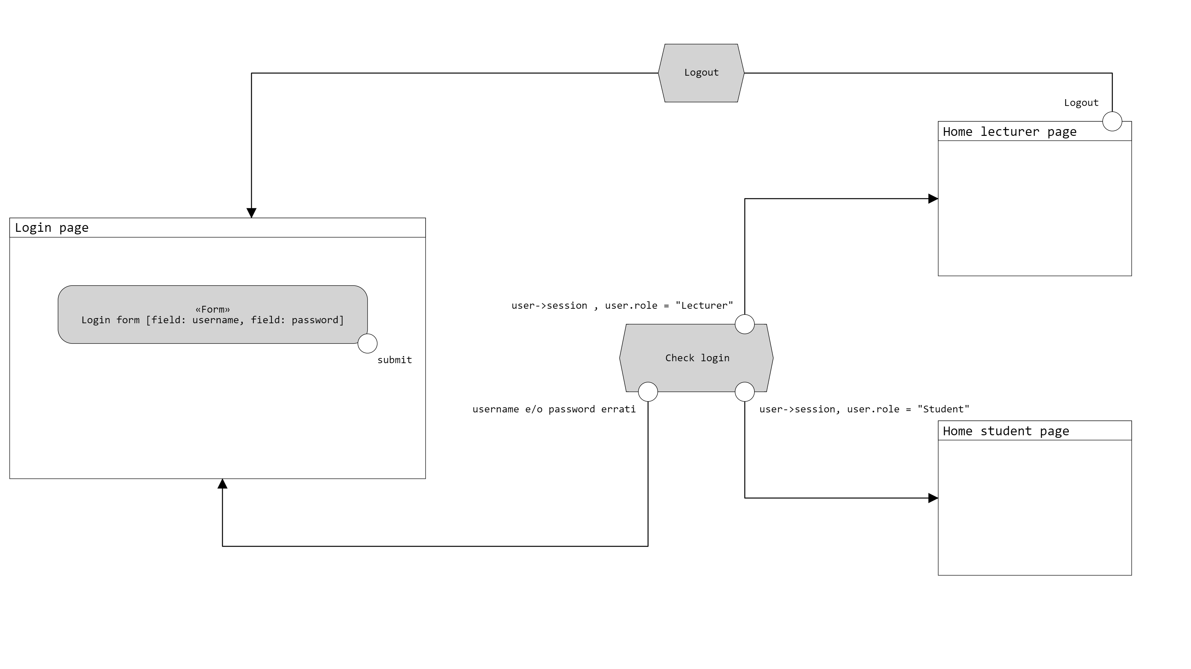
Design applicativo (IFML)

Slide 17
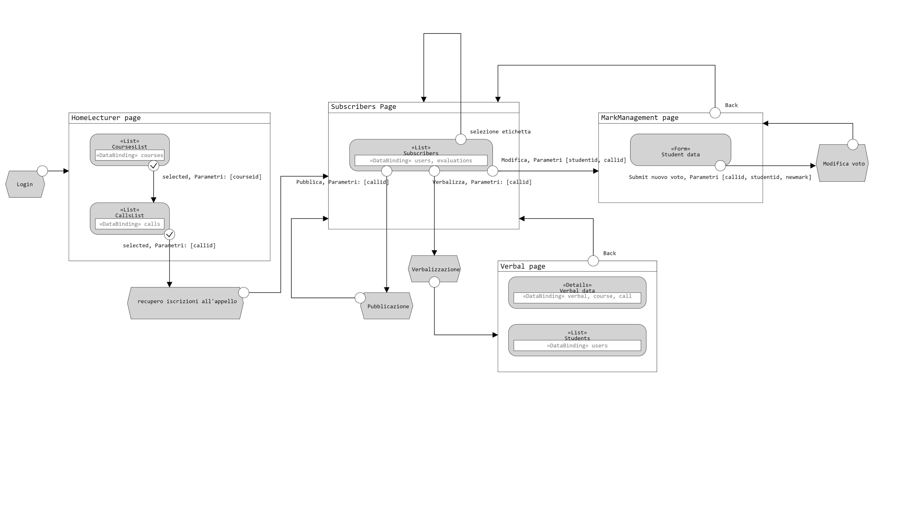
Design applicativo (IFML)

Slide 18
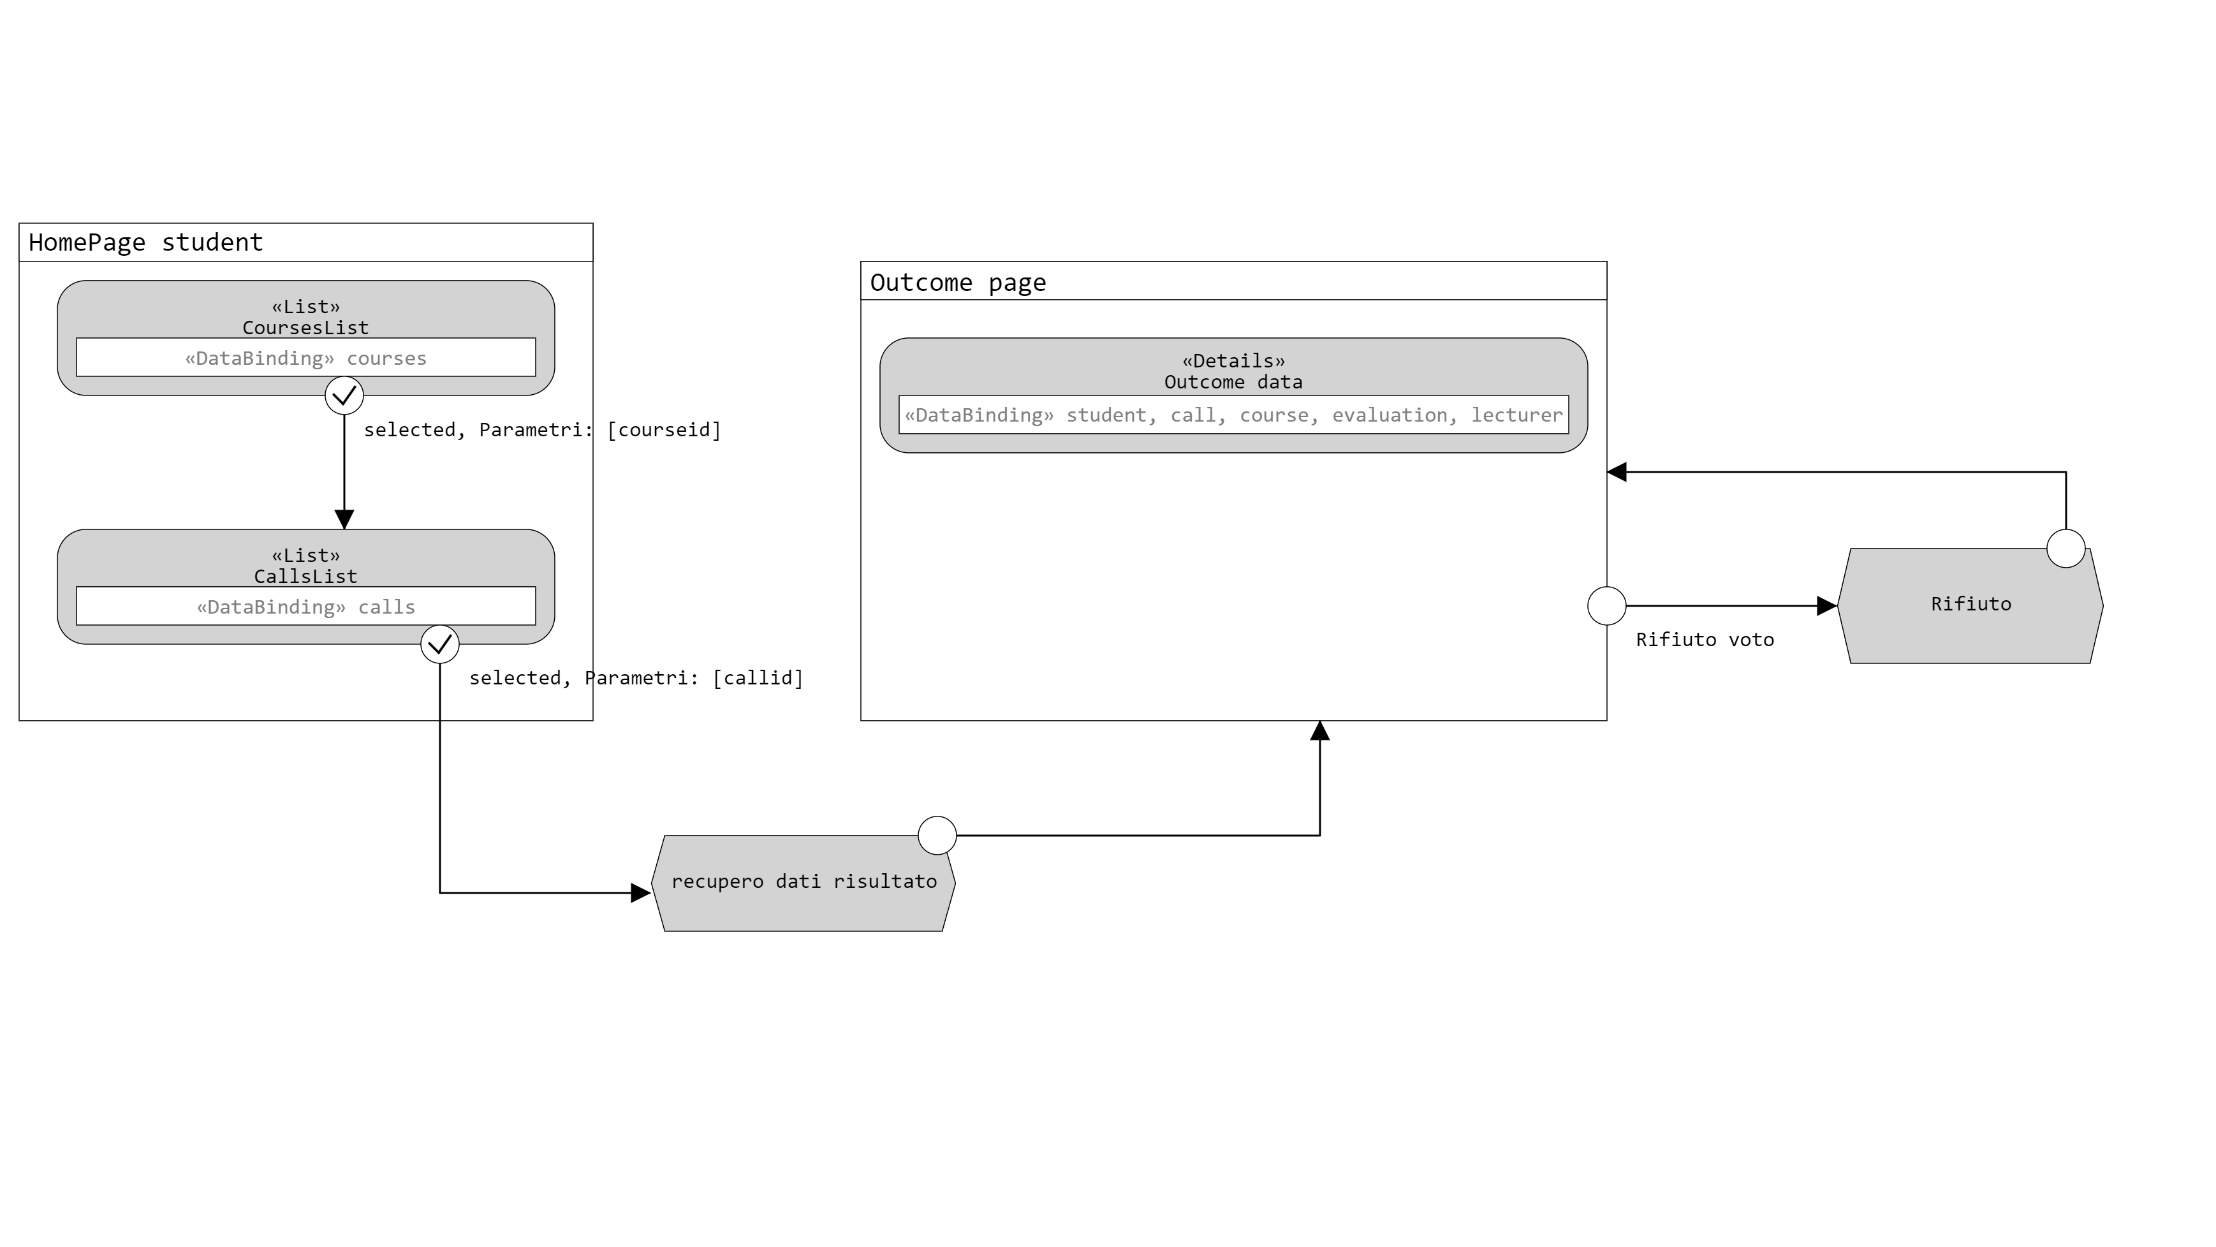
Design applicativo (IFML)

Slide 19
Componenti (HTML)
Model objects (Beans)
CallEvaluation
Course
DegreeCourse
GraduationCall
User
Verbal
Data Access Object (Classes)
CallEvaluationDAO
findAllEvaluationByStudentId(int)
findAllEvaluationByCallId(int)
findEvaluationByCallAndStudentId(int, int)
updateEvaluationStateByStudentAndCallId(int, int, String)
verbalizeAllMarksByCallId(date, time, int)
publishAllMarksByCallId(int)
updateMarkByStudentAndCallId(int, int, String)
checkIfAnyMarkIsVerbalizable(int)
checkIfAnyMarkIsPublishable(int)
checkIfFormatIsCorrect(String)
getNumberOfVerbalizableMarks(int)
getNumberOfPublishableMarks(int)
checkIfStudentMarkIsRefusable(int, int)
checkIfStudentMarkIsUpdatable(int, int)
checkIfOutcomeCanBeRequested(int, int)
Controllers (Servlet)
CheckLogin
GetSubscriptionToCall
GoToHomeLecturer
GoToHomeStudent
GoToMarkManagement
GoToOutcome
GoToVerbalRecap
Logout
PublishStudentsMarks
RefuseMark
UpdateStudentMark
VerbalizeStudentsMarks

Slide 20
Componenti (HTML)
CourseDAO
findAllCoursesByLecturer(int)
findAllCoursesByStudentId(int)
findCourseById(int)
checkIfCourseIsTaughtByLecturer(int, int)
DegreeCourseDAO
findAllDegreeCourses()
findDegreeCourseById(int)
GraduationCallDAO
findAllDegreeCallByCourseId(int)
findAllDegreeCallWhichStudentSubscribedToByCourseId(int, int)
findAllDegreeCallByDate(date)
createGraduationCall(date, time, int)
findGraduationCallById(int)
checkIfCourseOfCallIsTaughtByLecturer(int, int)
LecturerDAO
insertLecturer(String, String, String, String, String)
findLecturerById(int)
StudentDAO
findAllStudentsByDegreeCourse(int)
insertStudent(String, String, String, String, String, int)
findStudentsInVerbal(int)
findAllRegistrationsToTheCall(int)
findAllRegistrationsToTheCall(int, String, String)
findStudentById(int)
findAllRegistrationsAndEvaluationToCall(int)
findAllRegistrationsAndEvaluationToCallOrdered(int, String, String)
checkIfStudentIsSubscribedToCourse(int, int)
checkIfStudentIsSubscribedToCall(int, int)
findAllStudentsInVerbalById(int)
UserDAO
checkCredentials(String, String)

Slide 21
Componenti (HTML)
Views (Template)
Index.html
HomeLecturer.html
HomeStudent.html
MarkManagement.html
Outcome.html
Subscribers.html
Verbal.html
Filters (Classes)
CredentialsChecker
LecturerChcker
StudentChecker
NoCacher
CSS
loginStyle.css (Utilizzato per decorare la pagina di login
mystyle.css (Utilizzato per delle decorazioni specifiche differenti da quelle fornite da bootstrap)
Bootstrap.min.css (Utilizzato per decorare tutte le pagine html presenti nel progetto)
Exception (Classes)
CallEvaluationDAOException
CourseDAOException
GraduationCallDAOException
StudentDAOException
Utils (Classes)
ConnectionHandler

Slide 22
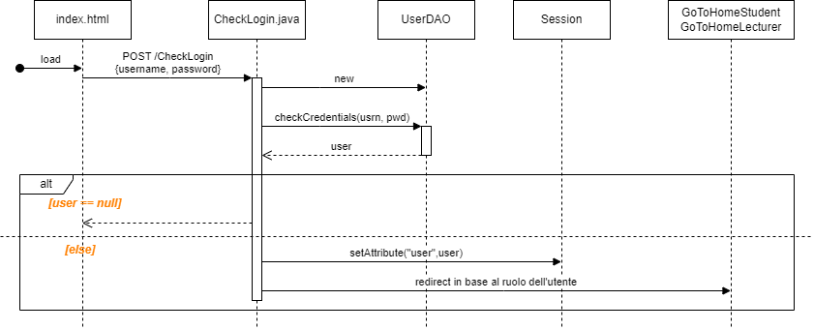
Sequence diagrams - Login

Slide 23
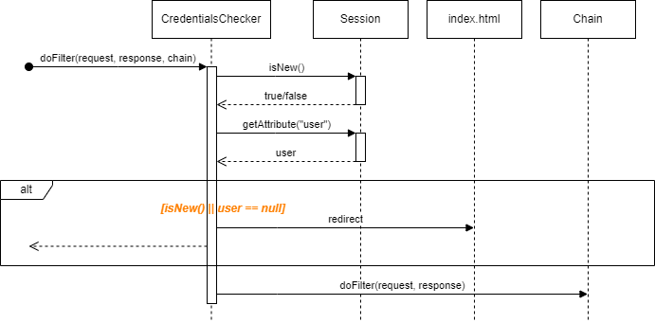
Sequence diagrams – Login filter

Slide 24
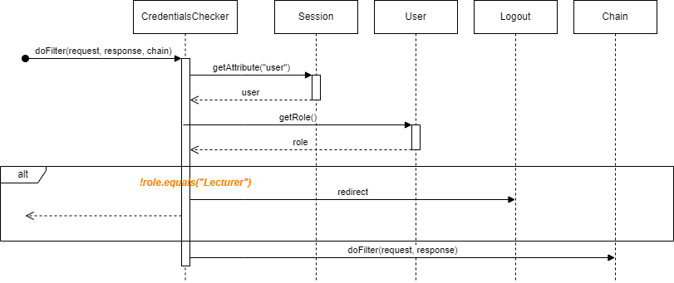
Sequence diagrams – Role lecturer filter

Slide 25

Sequence diagrams – Role student filter

Slide 26
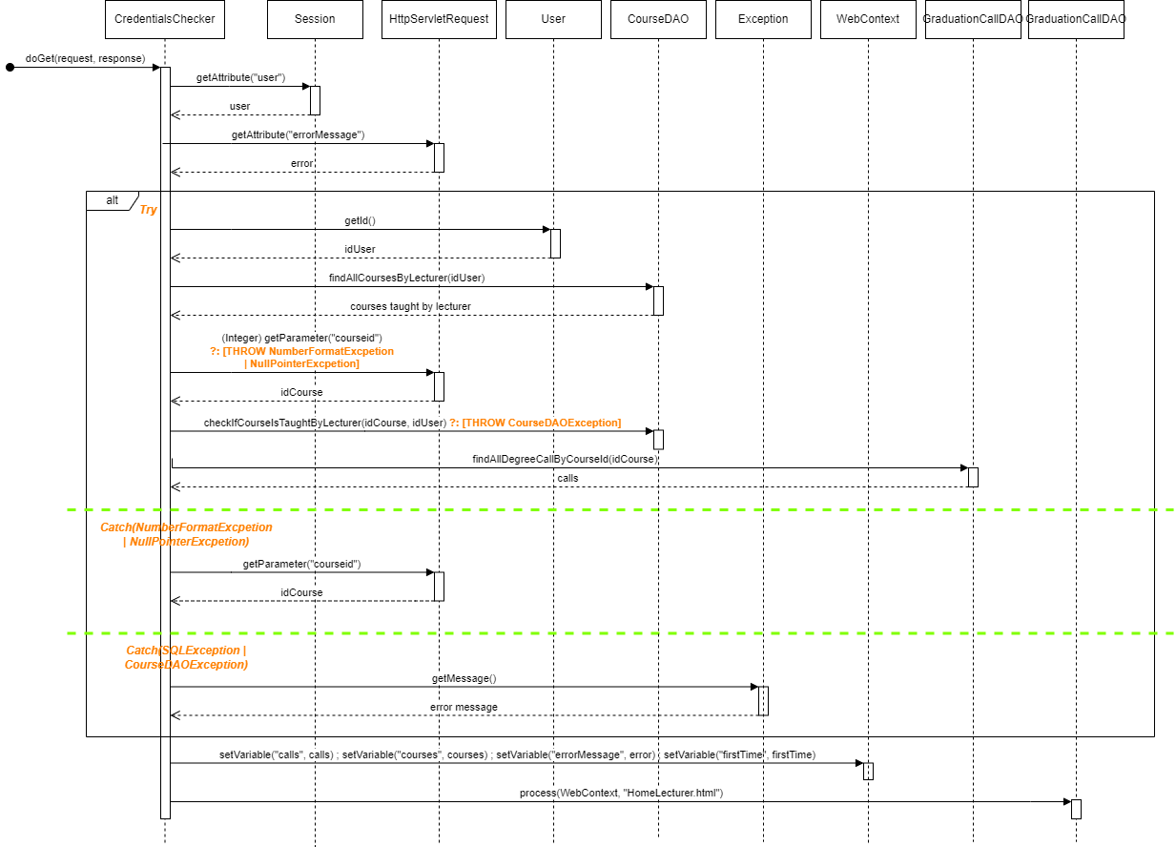
Sequence diagrams – GoToHomeLecturer

Slide 27
Sequence diagrams – GoToHomeLecturer

Slide 28
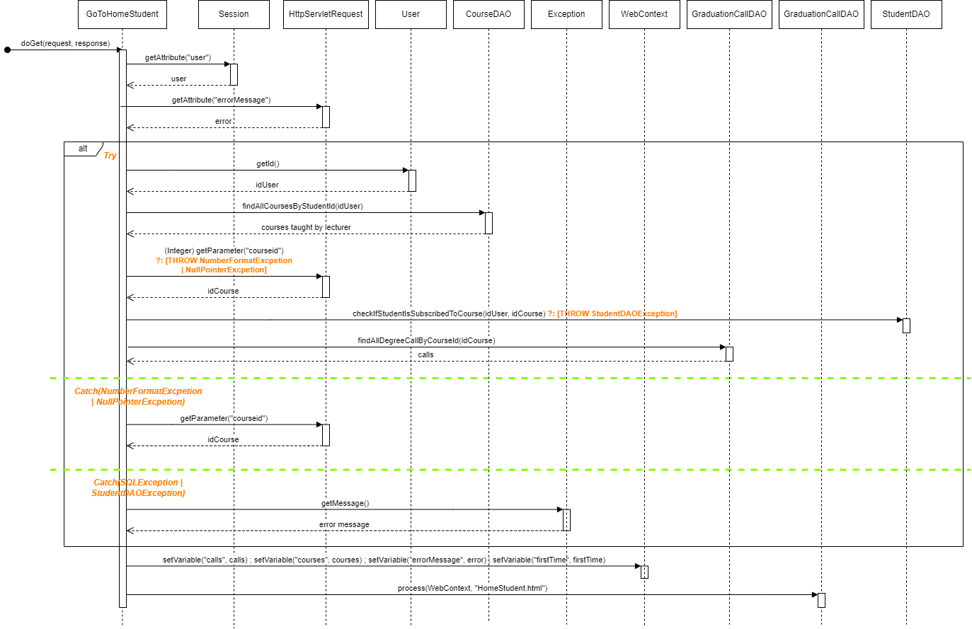
Sequence diagrams – GoToHomeStudent

Slide 29
Sequence diagrams – GoToHomeStudent

Slide 30
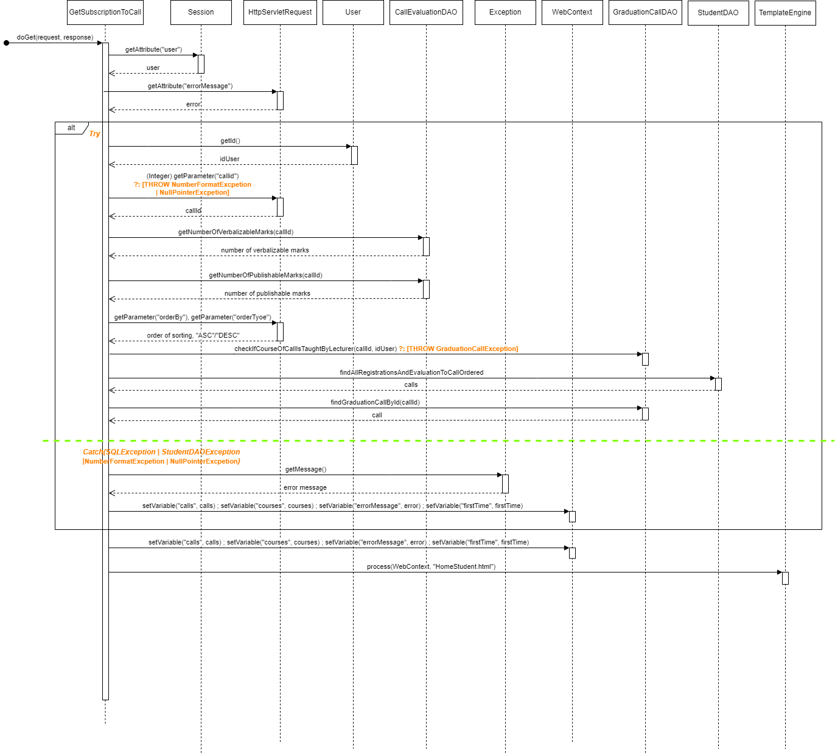
Sequence diagrams – GetSubscriptionToCall

Slide 31
Sequence diagrams – GetSubscriptionToCall

Slide 32
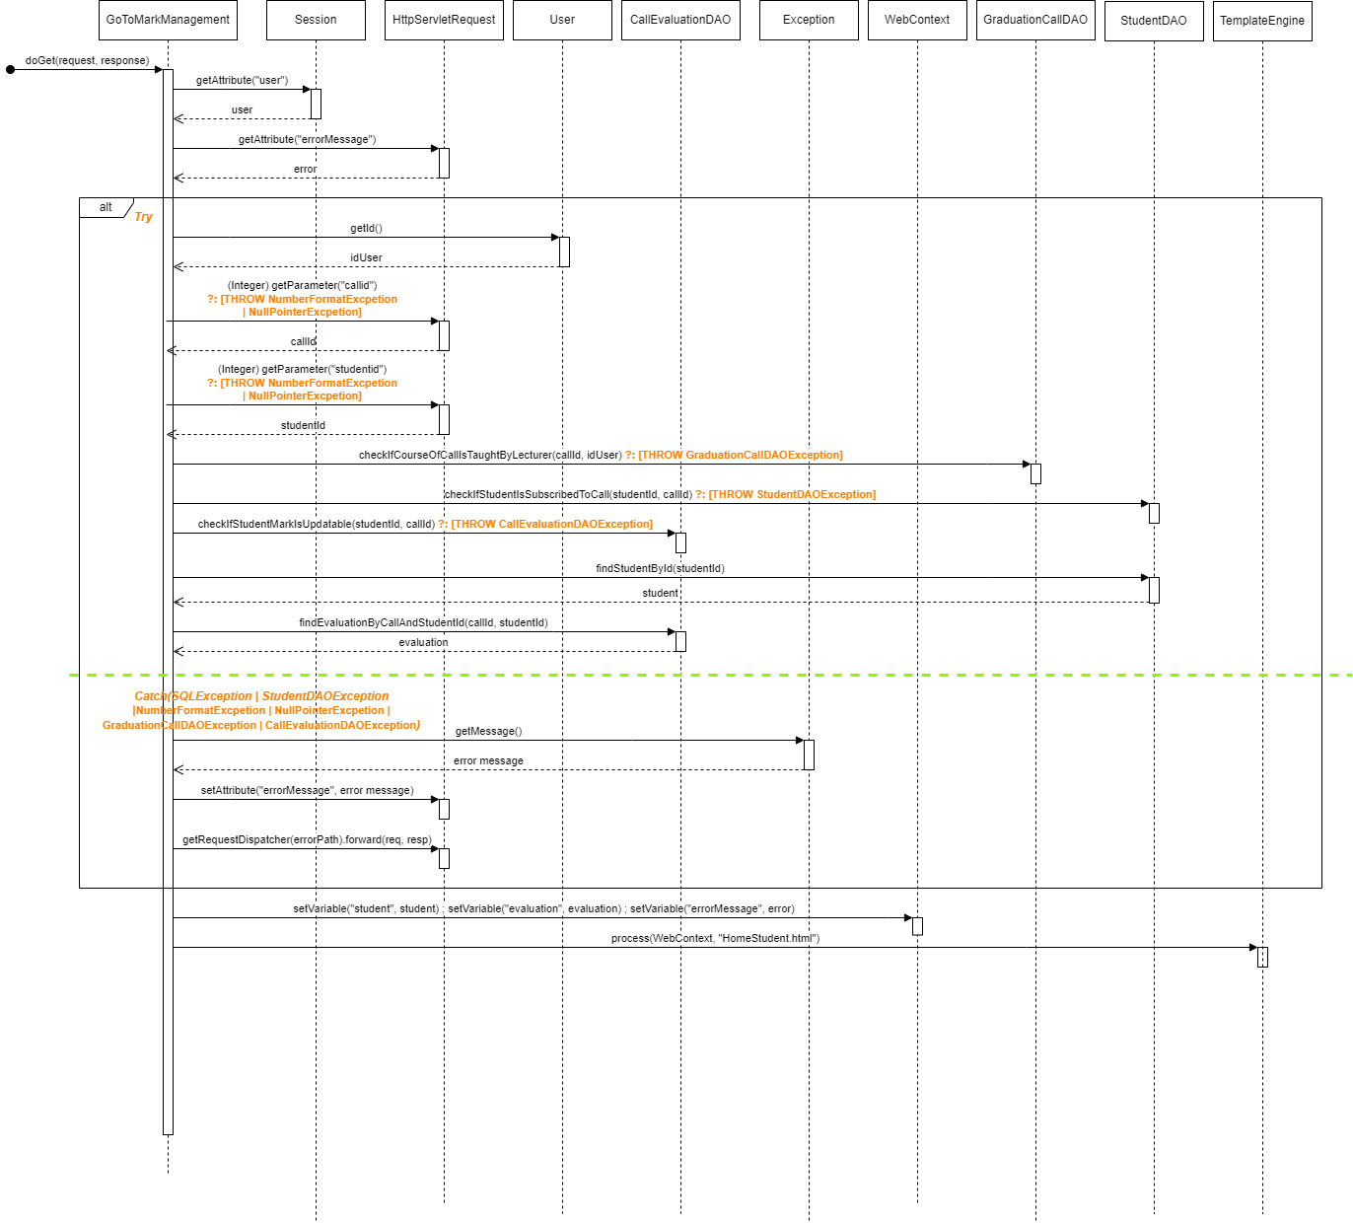
Sequence diagrams – GoToMarkManagement

Slide 33
Sequence diagrams – GoToMarkManagement

Slide 34
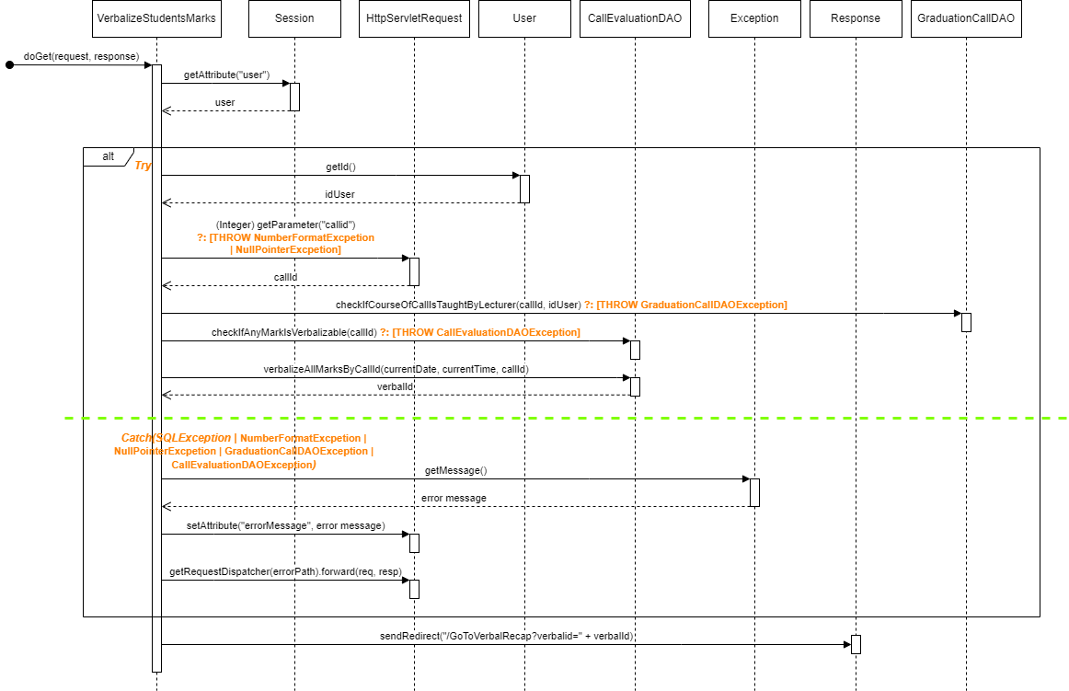
Sequence diagrams – VerbalizeStudentsMarks

Slide 35
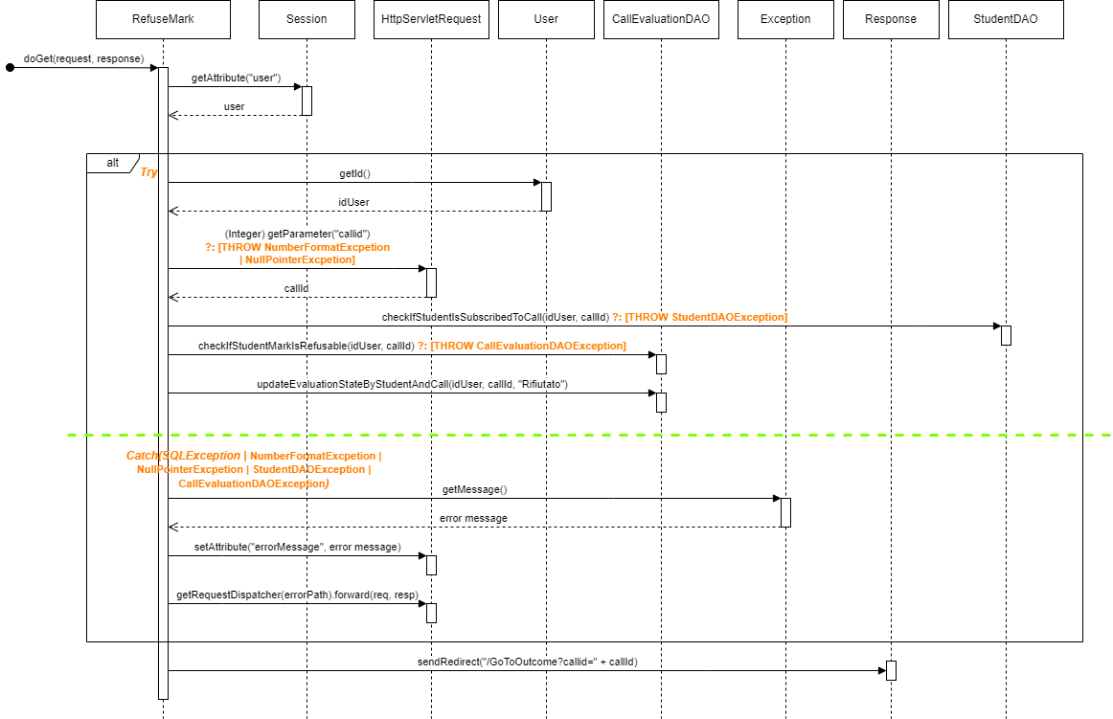
Sequence diagrams – RefuseMark

Slide 36
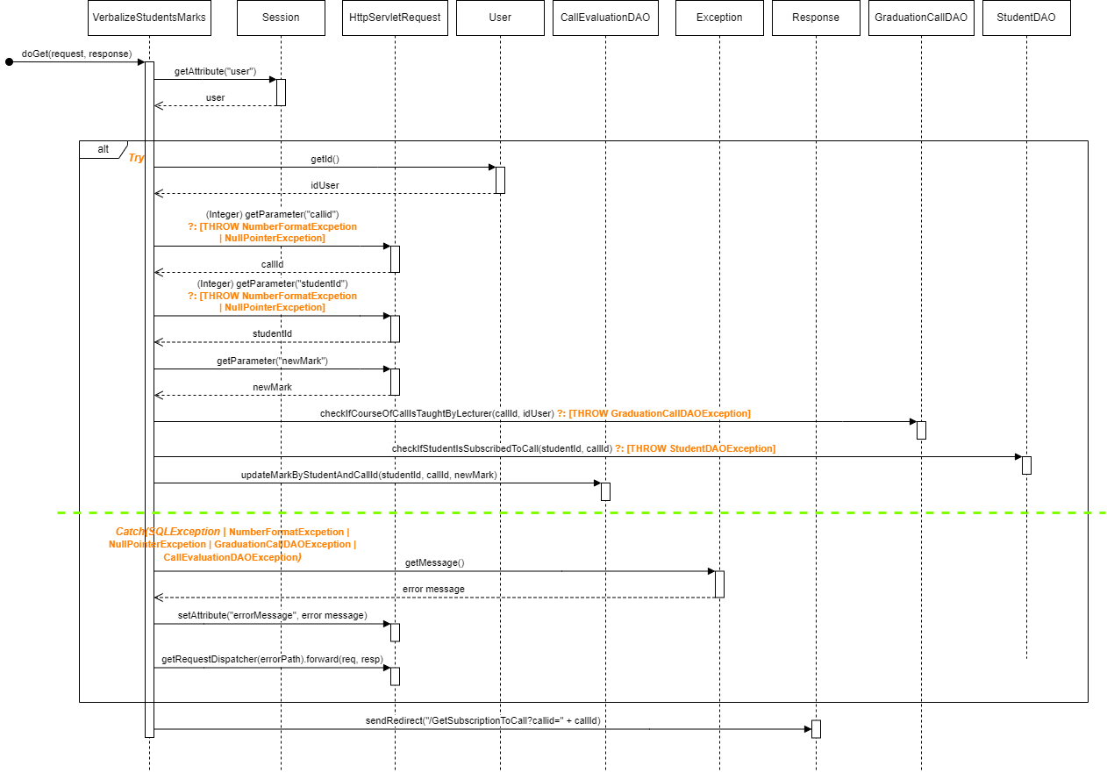
Sequence diagrams – UpdateStudentMark

Slide 37
Sequence diagrams – UpdateStudentMark

Slide 38
VERSIONE JAVASCRIPT

Slide 39
Traccia
1/2
Si realizzi un’applicazione client server web che modifica le specifiche precedenti come segue:
Dopo il login dell’utente, l’intera applicazione è realizzata con un’unica pagina per il docente e un’unica pagina per lo studente.
Ogni interazione dell’utente è gestita senza ricaricare completamente la pagina, ma produce l’invocazione asincrona del server e l’eventuale modifica del contenuto da aggiornare a seguito dell’evento.
La funzione di riordino della tabella degli iscritti è realizzata a lato client.
Alla tabella degli iscritti è associato un bottone INSERIMENTO MULTIPLO che provoca la comparsa di una pagina modale con tutte e sole le righe nello stato “non inserito” associate a un campo di input. Il docente può inserire un voto per un insieme delle righe e premere un bottone INVIA che comporta l’invio al server dei voti, il cambio di stato delle righe coinvolte, la chiusura della finestra modale e l’aggiornamento della tabella degli iscritti.

Slide 40
Completamento delle specifiche
Stesse aggiunte specificate per la versione HTML pura
Implementata la visualizzazione della pagina di ricapitolazione dei dati di un verbale appena creato, attraverso una pagina modale

Slide 41
Analisi requisiti applicazione
Si realizzi un’applicazione client server web che modifica le specifiche precedenti come segue:
Dopo il login dell’utente, l’intera applicazione è realizzata con un’unica pagina per il docente e un’unica pagina per lo studente.
Ogni interazione dell’utente è gestita senza ricaricare completamente la pagina, ma produce l’invocazione asincrona del server e l’eventuale modifica del contenuto da aggiornare a seguito dell’evento.
La funzione di riordino della tabella degli iscritti è realizzata a lato client.
Alla tabella degli iscritti è associato un bottone INSERIMENTO MULTIPLO che provoca la comparsa di una pagina modale con tutte e sole le righe nello stato “non inserito” associate a un campo di input. Il docente può inserire un voto per un insieme delle righe e premere un bottone INVIA che comporta l’invio al server dei voti, il cambio di stato delle righe coinvolte, la chiusura della finestra modale e l’aggiornamento della tabella degli iscritti.
Pages (views), View components, Events, actions

Slide 42
Design applicativo (IFML)

Slide 43
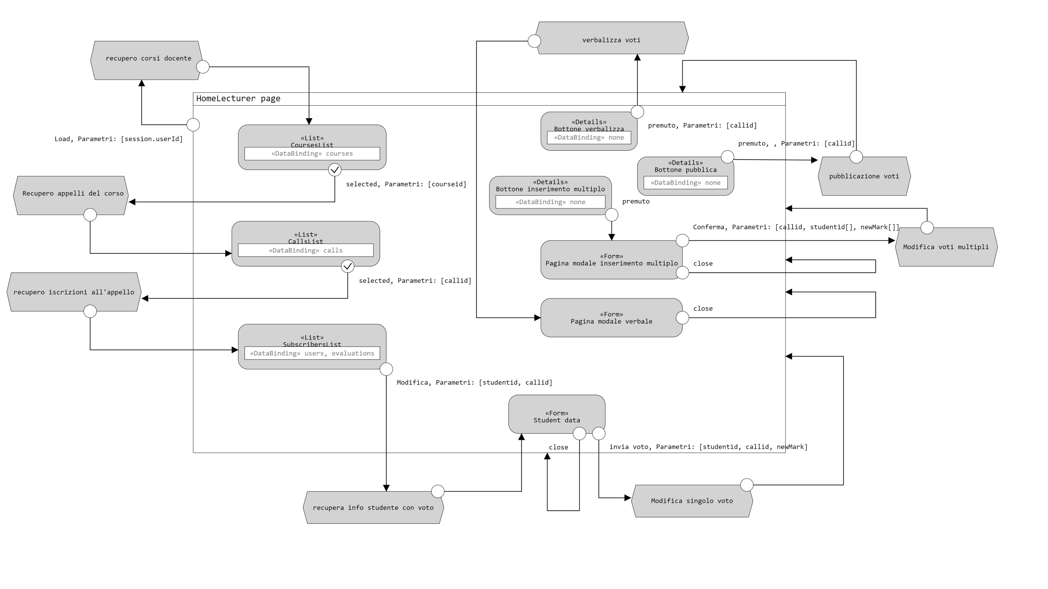
Design applicativo (IFML)

Slide 44
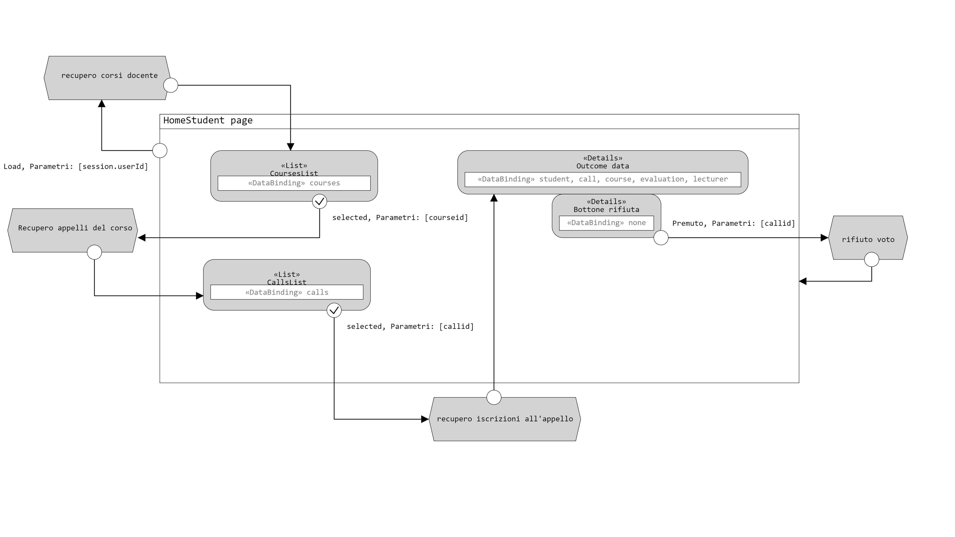
Design applicativo (IFML)

Slide 45
Stati

Slide 46
Componenti
Model objects (Beans)
CallEvaluation
Course
DegreeCourse
GraduationCall
User
Verbal
Data Access Object (Classes)
CallEvaluationDAO
findAllEvaluationByStudentId(int)
findAllEvaluationByCallId(int)
findEvaluationByCallAndStudentId(int, int)
updateEvaluationStateByStudentAndCallId(int, int, String)
verbalizeAllMarksByCallId(date, time, int)
publishAllMarksByCallId(int)
updateMarkByStudentAndCallId(int, int, String)
checkIfAnyMarkIsVerbalizable(int)
checkIfAnyMarkIsPublishable(int)
checkIfFormatIsCorrect(String)
getNumberOfVerbalizableMarks(int)
getNumberOfPublishableMarks(int)
checkIfStudentMarkIsRefusable(int, int)
checkIfStudentMarkIsUpdatable(int, int)
checkIfOutcomeCanBeRequested(int, int)
Controllers (Servlet)
CheckLogin
GetCoursesCalls
GetSubscriptionToCall
GetLecturersCourses
GetStudentCourses
GetMarkManagement
GetOutcome
GetVerbalData
Logout
PublishStudentsMarks
RefuseMark
UpdateMultipleMarks
UpdateStudentMark
VerbalizeStudentsMarks

Slide 47
Componenti
Views (Template)
Index.html
HomeLecturer.html
HomeStudent.html
Filters (Classes)
CredentialsChecker
LecturerChcker
StudentChecker
NoCacher
CSS
loginStyle.css (Utilizzato per decorare la pagina di login
mystyle.css (Utilizzato per delle decorazioni specifiche differenti da quelle fornite da bootstrap)
Bootstrap.min.css (Utilizzato per decorare tutte le pagine html presenti nel progetto)
Exception (Classes)
CallEvaluationDAOException
CourseDAOException
GraduationCallDAOException
StudentDAOException
Utils (Classes)
ConnectionHandler
Javascript
LecturerHomePageHandler.js
StudentHomePageHandler.js
Sort.js
LoginManagement.js
Utils.js

Slide 48
Event handler - Docente
Client side |  | Server side
Evento | Controllore | Evento | Controllore
Index → login form → submit | Function makeCall | POST(username, password) | CheckLogin(servlet)
HomePage → load | Function PageOrchestrator… | GET(nessun parametro) | GetLecturerCourses(servlet)
HomePage → elenco corsi → selezione corso | Function CallsList.show(courseId, functionToShowDefault) | GET(id corso) | GetCoursesCalls(servlet)
HomePage → elenco appelli → selezione appello | Function SubscribersList.show(callId) | GET(id appello) | GetSubscriptionToCall(servlet)
HomePage → elenco iscritti → click link modifica | Function WizardSingleMark.show(studentId, callId) | GET(id studente, id appello) | GetMarkManagement(servlet)
HomePage → elenco iscritti → click bottone pubblica | Function MakeCall | POST(id appello) | PublishStudentsMarks(servlet)
HomePage → elenco iscritti → click bottone verbalizza | Function MakeCall | POST(id appello) | VerbalizeStudentsMarks(servlet)
HomePage → elenco iscritti → click bottone inserimento multiplo | Function ModalMultipleMark.show() | - | -
HomePage → elenco iscritti → wizard per voti singoli → click bottone modifica | Function MakeCall | POST(id studente, nuovo voto) | UpdateStudentMark(servlet)
HomePage → elenco iscritti → selezione appello | Function SubscribersList.show(callId) → ButtonLine.show(callId) | GET(id appello) x2 | VerbalizeStudentsMarks(servlet) PublishStudentsMarks(servlet)
HomePage → ModalMultipleMarks → click bottone inserisci voti | Function MakeCall | POST(id studenti[], nuovi voti[], id appello) | UpdateMultipleMarks(servlet)
HomePage → elenco iscritti → click bottone verbalizza | Function MakeCall → ModalVerbalRecap.show(verbalId) | GET(id verbale) | GetVerbalData(servlet)
HomePage→elenco iscritti → click intestazione | Function sortTable(header.id) | - | -
Logout | - | GET | Logout(servlet)

Slide 49
Event handler - Studente
Client side |  | Server side
Evento | Controllore | Evento | Controllore
Index → login form → submit | Function makeCall | POST(username, password) | CheckLogin(servlet)
HomePage → load | Function PageOrchestrator… | GET(nessun parametro) | GetStudentCourses(servlet)
HomePage → elenco corsi → selezione corso | Function CallsList.show(courseId) | GET(id corso) | GetCoursesCalls(servlet)
HomePage → elenco appelli → selezione appello | Function Outcome.show(callId) | GET(id appello) | GetOutcome(servlet)
HomePage → risultato → click bottone rifiuto | Function MakeCall | POST(id appello) | RefuseMark(servlet)
Logout | - | GET | Logout(servlet)

